Slide 1
Ipari IoT Gateway
Készítette: Komlósi András
Neptun-kód: UA5ECL

Slide 2
A projektről
Egy demonstrációs ipari IoT gateway rendszer, amely több szenzor node-ról gyűjt adatokat, majd azokat egy edge gateway-n keresztül feldolgozza, eltárolja és vizualizálja.
A projekt célja egy kis léptékű Industry 4.0 architektúra megvalósítása otthoni környezetben.
A projekt egy olyan rendszer megvalósítása, amely:
több ESP32 alapú szenzor node-ról gyűjt adatokat
MQTT protokollon keresztül kommunikál
egy Raspberry Pi gateway dolgozza fel az adatokat
az adatokat idősoros adatbázisban tárolja
egy webes dashboardon jeleníti meg az adatokat A rendszer demonstrálja az edge computing, IoT kommunikáció és adatvizualizáció alapelveit.

Slide 3
Raspberry pi telepítése
Felhasznált hardware: Raspberry Pi 4B 4Gb
A telepítéshez a Raspberry Pi Imagert használtam és egy Raspberry pi OS-t telepítettem, beállítottam a wifi jelszót is és a Pi Connectet is, ami igazából a Raspberry beépített távoli asztal alkalmazása, így bárhonnan hozzá lehet férni a pi-hoz. Ez nem feltétlenül szükséges, elég az SSH-t beállítani.

Slide 4
Node-ok beállítása
Én Node-oknak ESP32-es mikrovezérlőket hasznátam. Először a teszt kedvéért egy potmétert kötöttem hozzá, a 3-as pinre és feltöltöttem a kódot (mqtt_node_potmeter.ino). Egy másik node-ra egy fény ellenállást és egy dupla relé modult kötöttem. (mqtt_node_LDR.ino) Később azt is beállítottam, hogy az esp32 ledjeit is lehessen kapcsolgatni. A két ESP32 két külön topicra kapja az utasításokat és küldi az adatokat.

Slide 5
Node-ok beállítása
Adatok amit küldenek:
Fényellenállás(%)
potméter(%)
LED-ek állapota(0-1)
Relék állapota(0-1)
Adatok amit kapnak:
LED-ek bekapcsolása(0-1)
Relék bekapcsolása(0-1)

Slide 6
Node-RED
Böngészőbe beírva a raspberry pi ip címét és a :1880-as portot megjelenik előttünk a felület

Slide 7
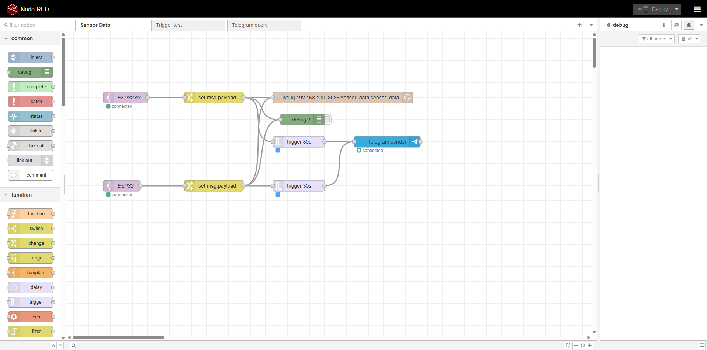

Slide 8
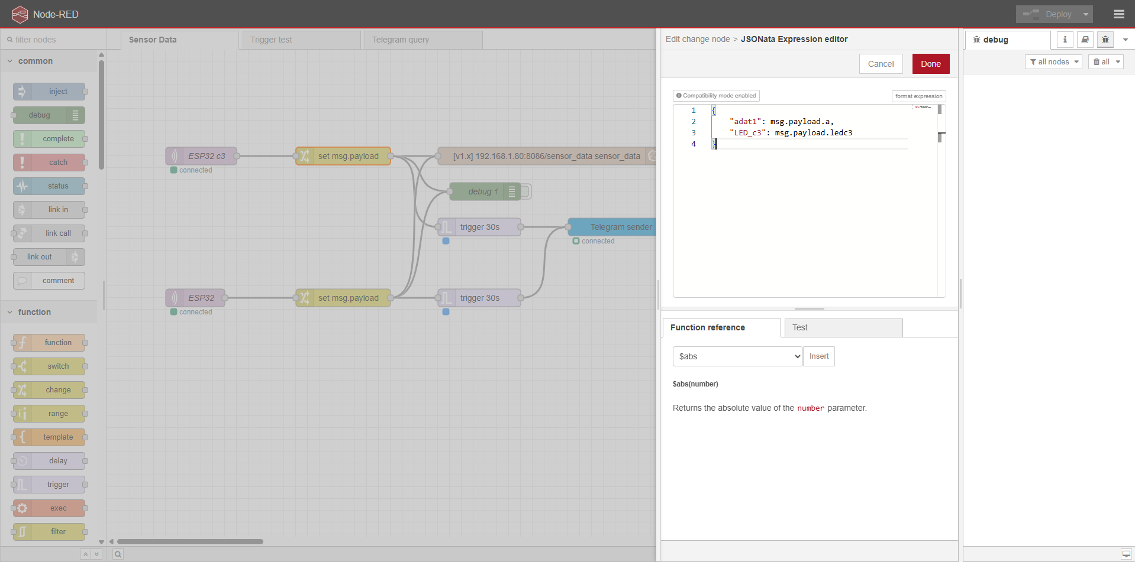

Slide 9
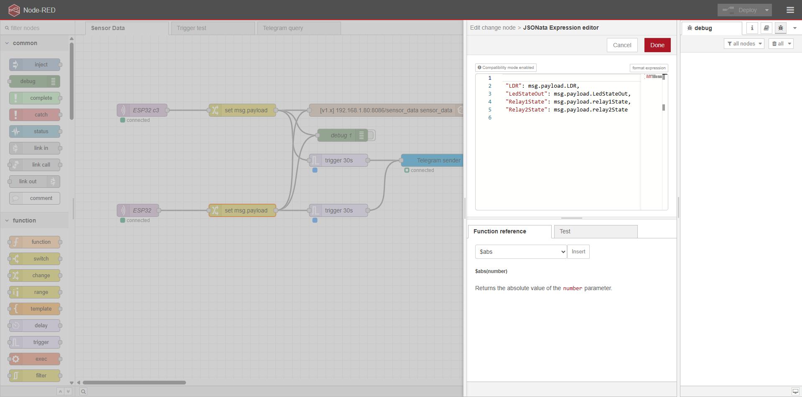

Slide 10
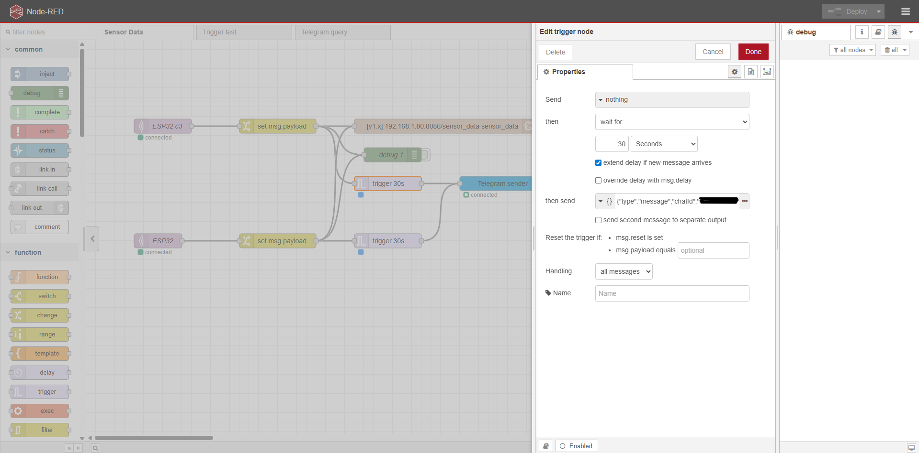

Slide 11
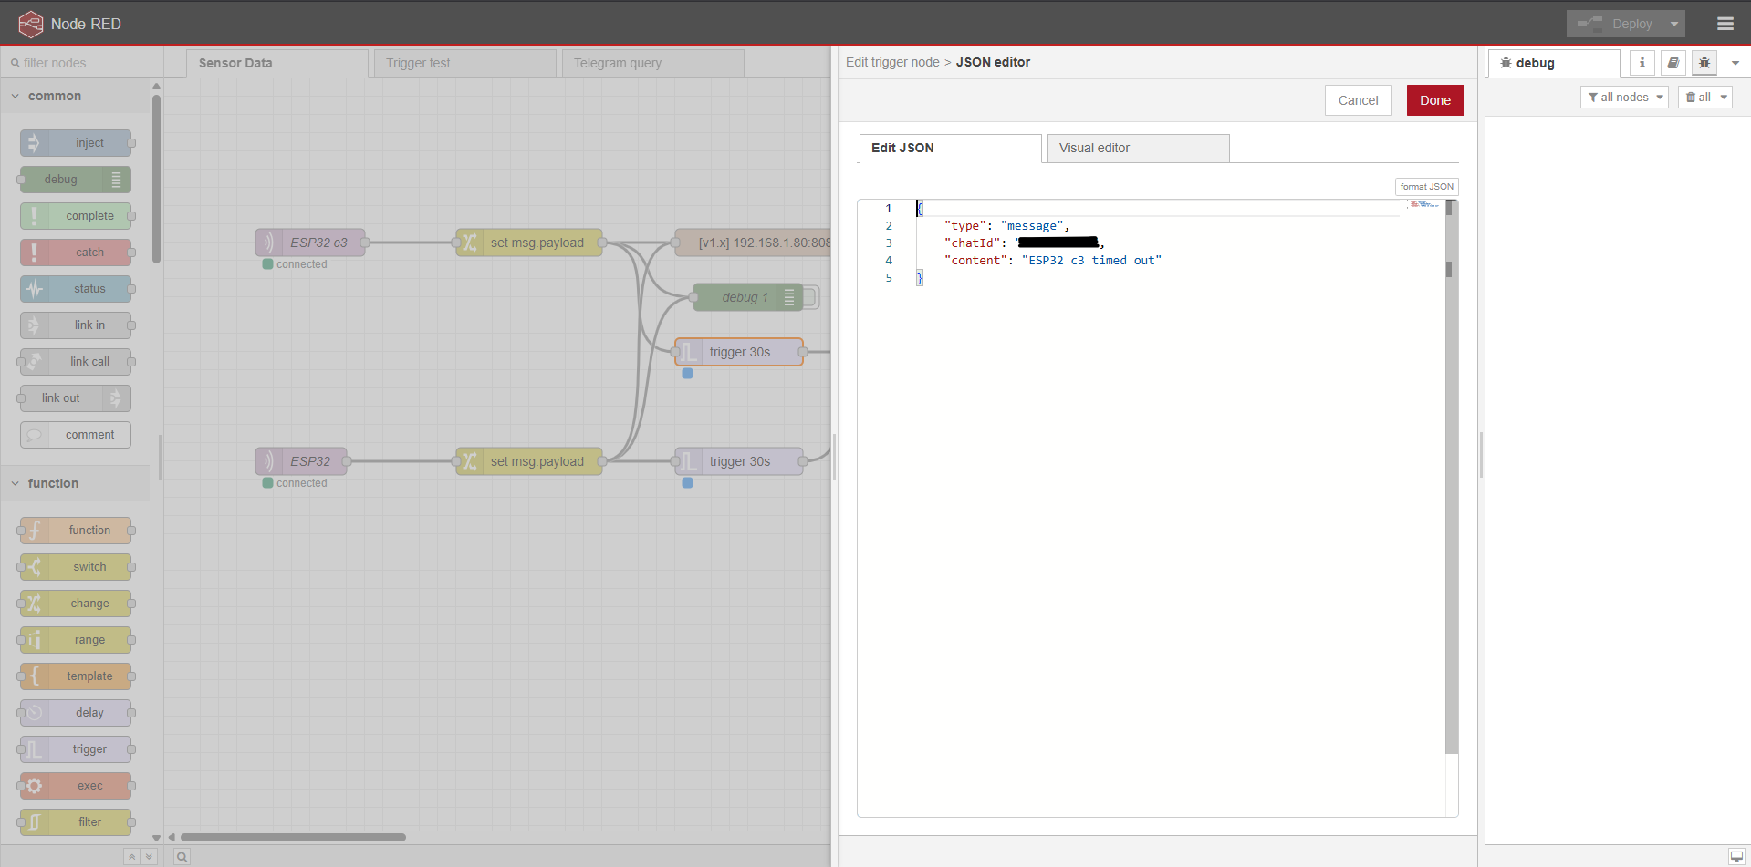

Slide 12
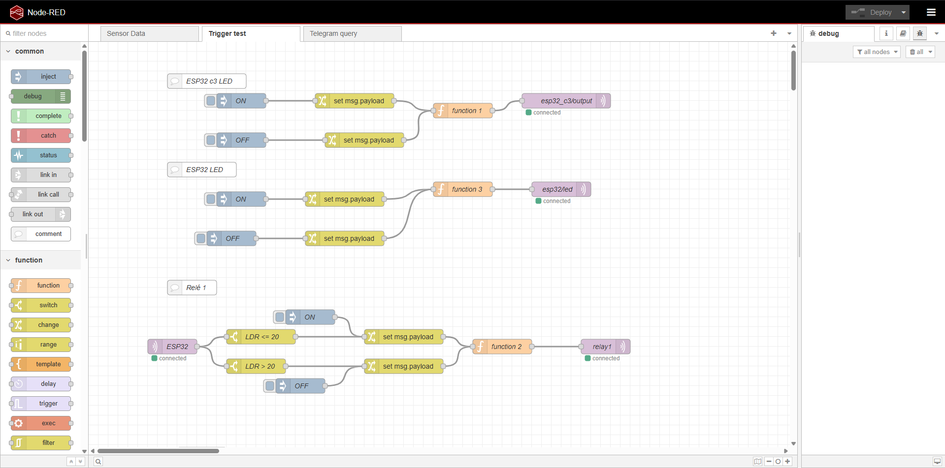

Slide 13
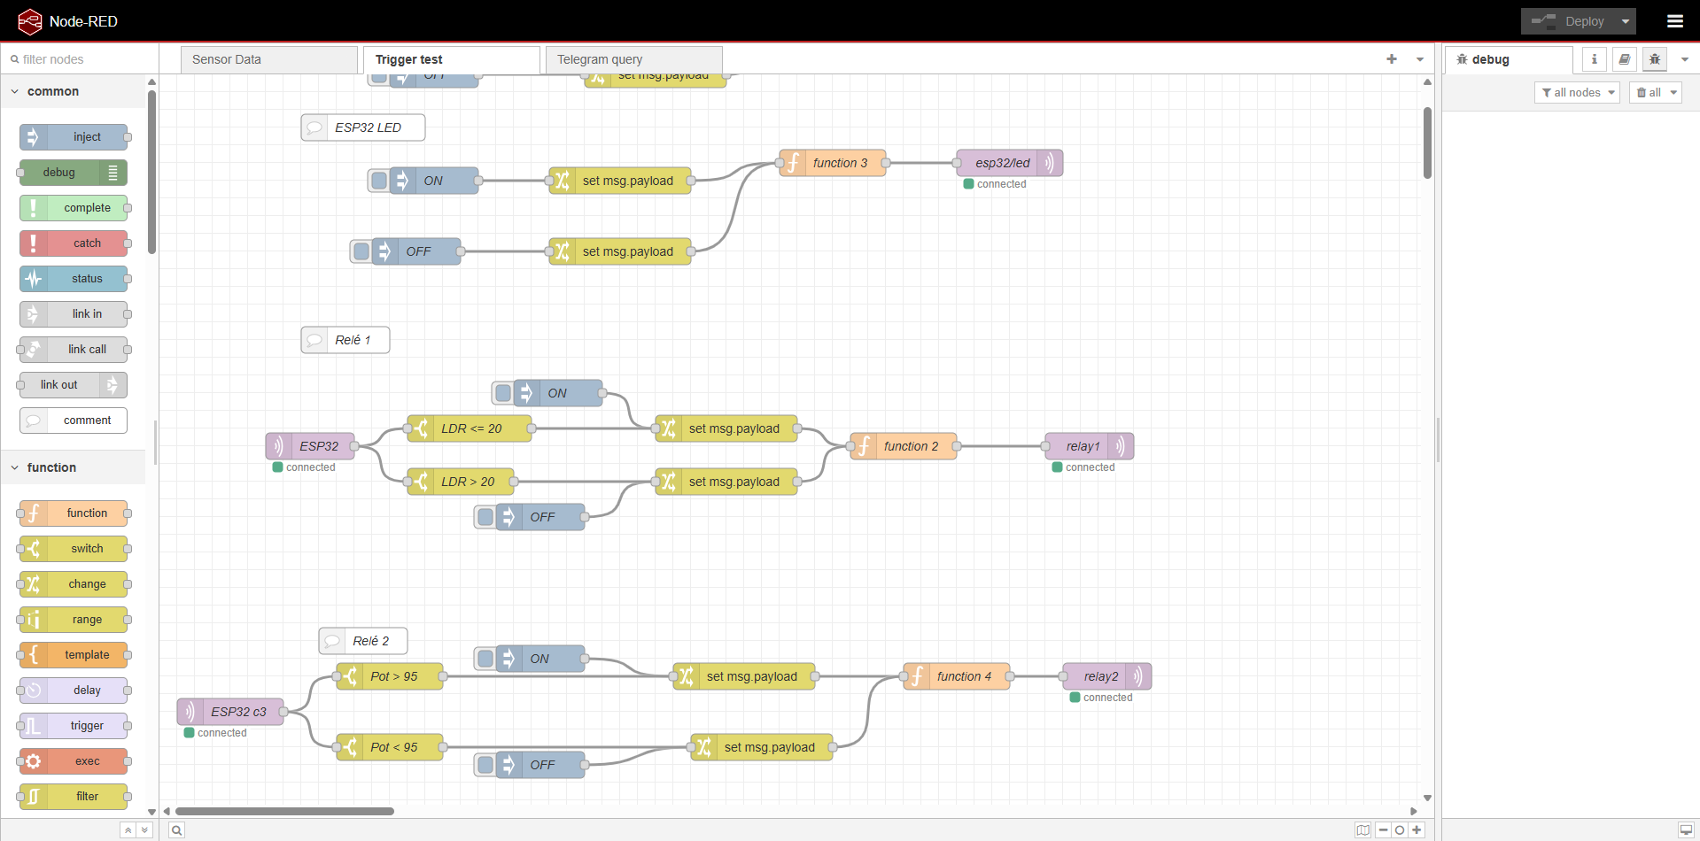

Slide 14
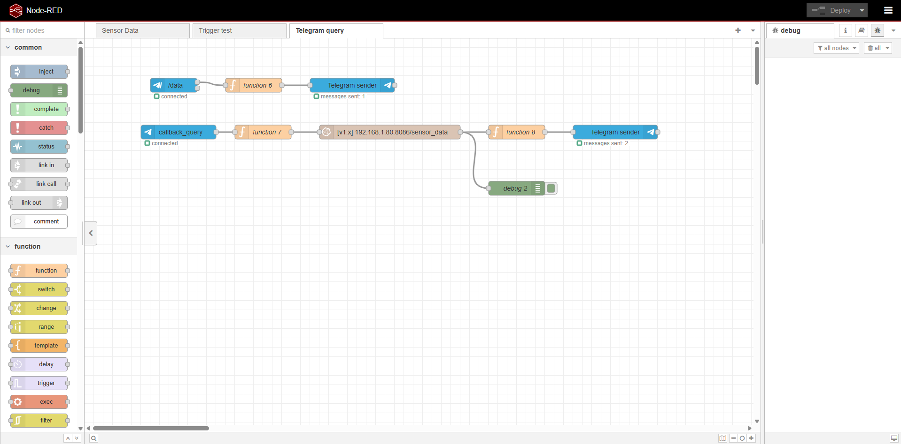

Slide 15
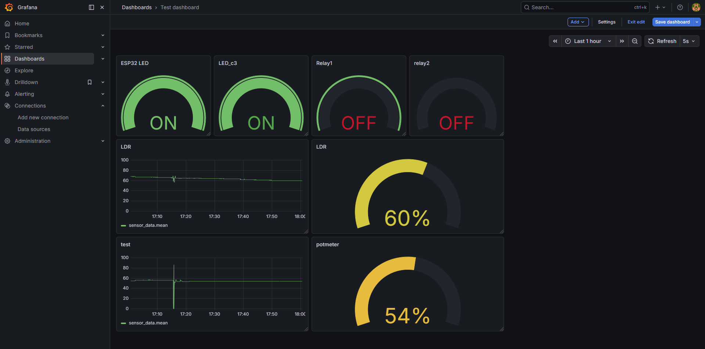

Slide 16
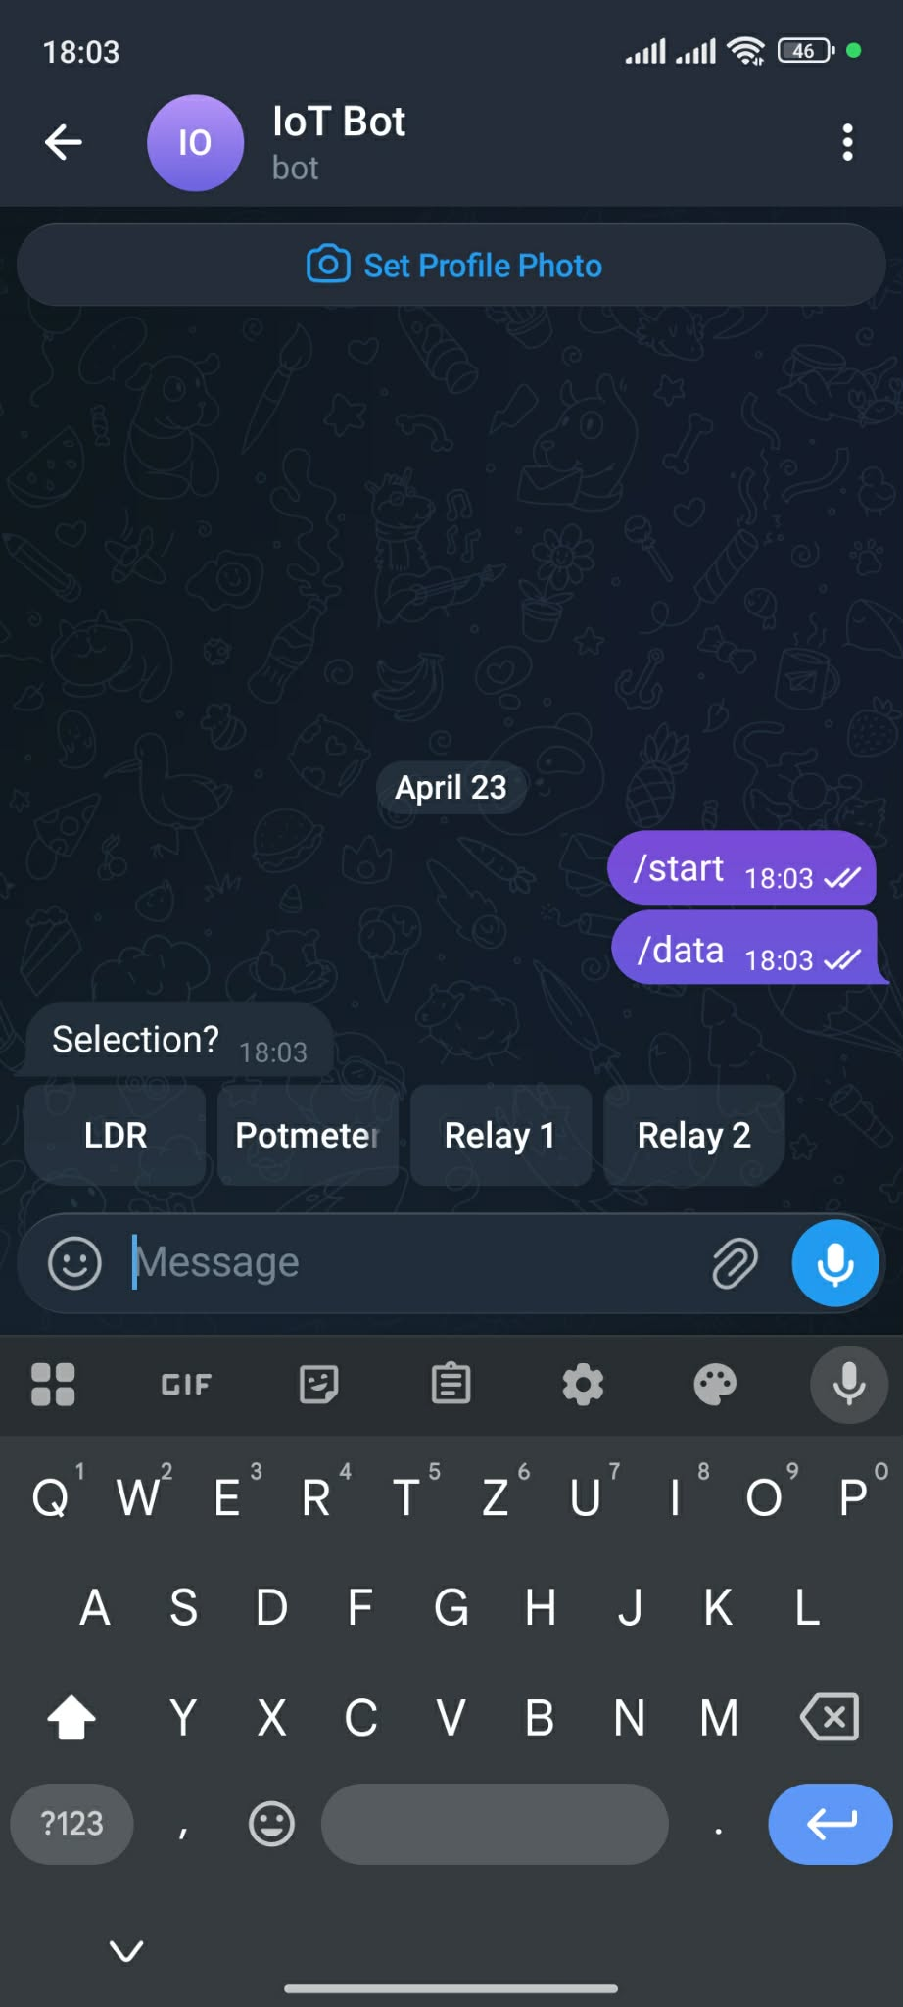
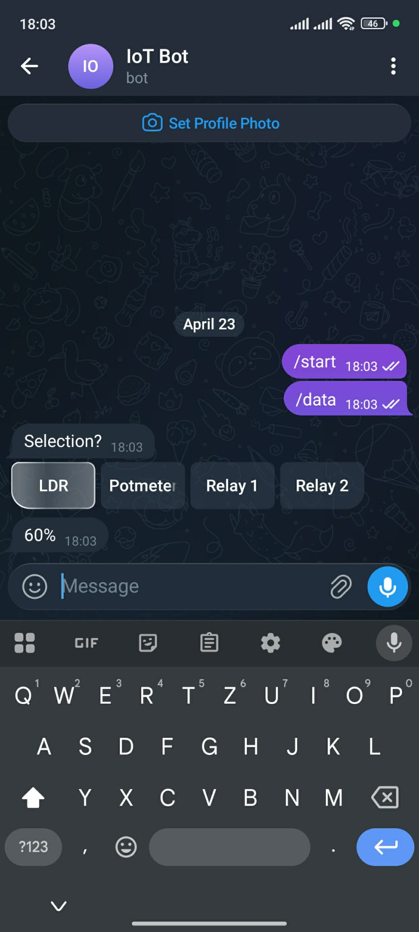
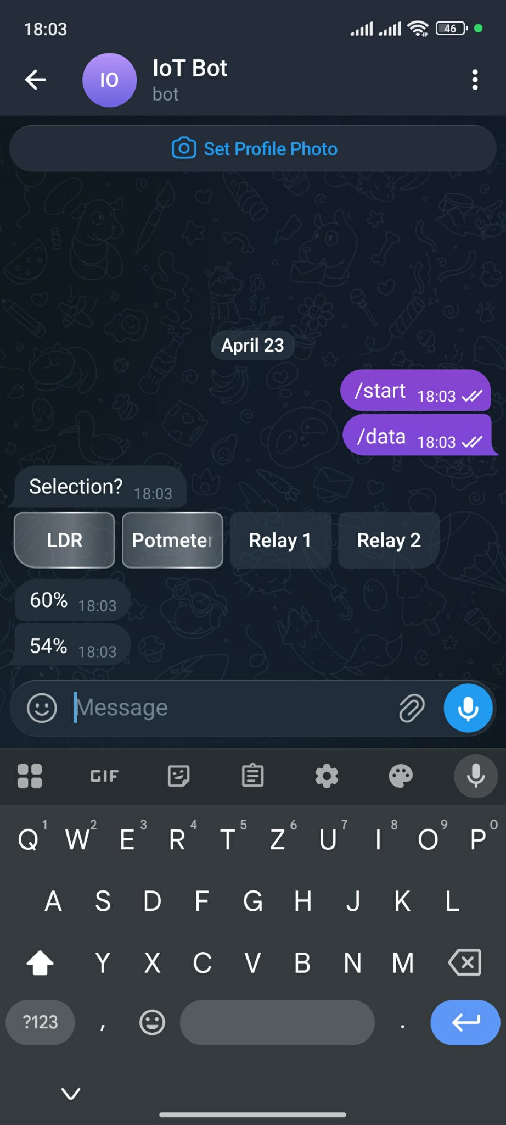
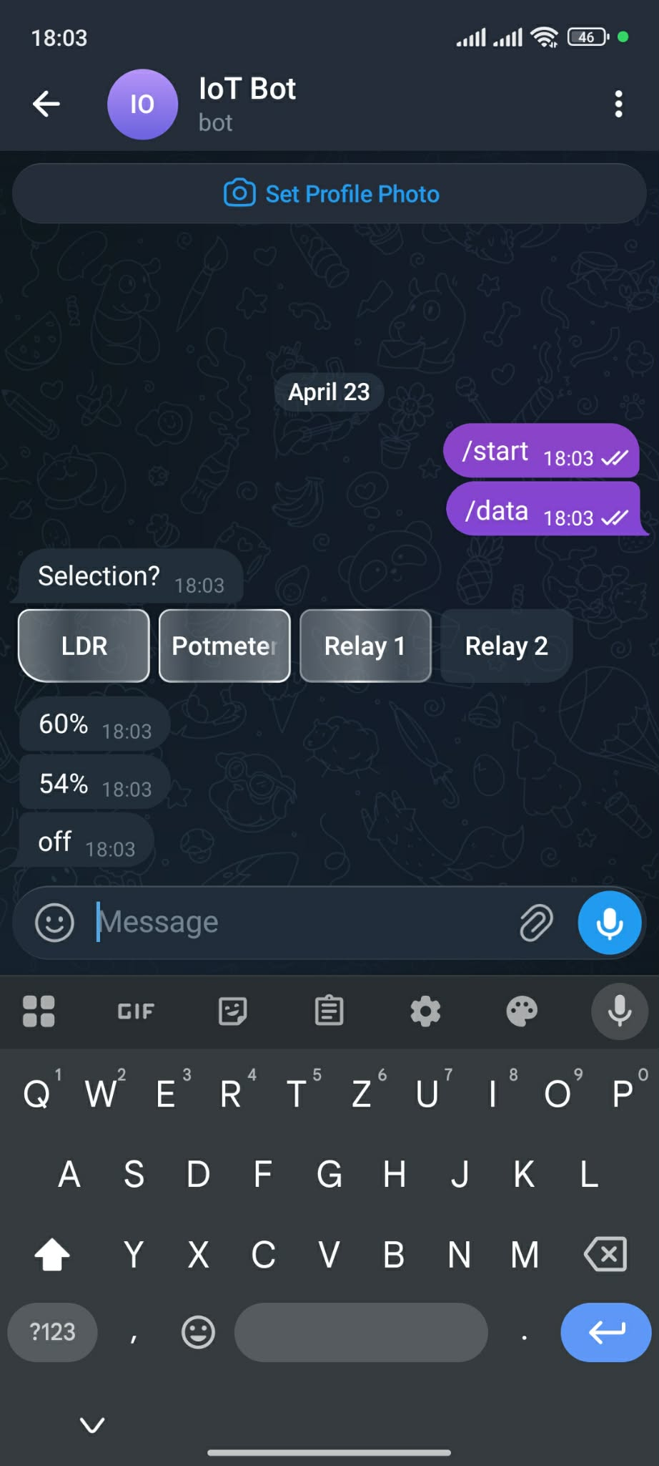

Slide 17
